Slide 1
Flitscollege, 16 mei 2023

Slide 2
LOB 1e leerjaar
Dagje meelopen met ouder of ander familielid
Ouders uitnodigen voor beroepen in de klas

Slide 3
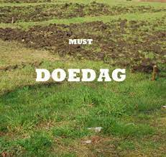
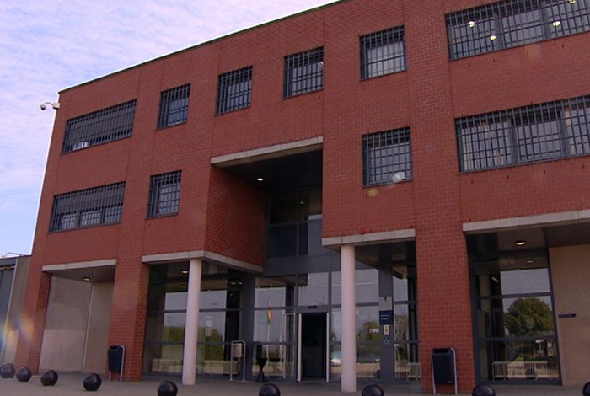
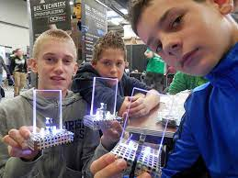
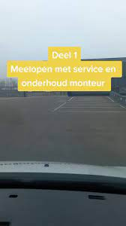
LOB 2e leerjaar

Slide 4
3e leerjaar

Slide 5
Klas 3: wat kun je verwachten
Het vak Loopbaan Oriëntatie en Begeleiding is bedoeld om jou kennis te laten maken met verschillende studies, beroepen en de kwaliteiten die je daarvoor nodig hebt. Maar wat vooral belangrijk is, is dat je voordat je uiteindelijk kiest voor een bepaalde studie of beroep, je ook helder hebt wat jouw eigen kwaliteiten en interesses zijn. In de bovenbouw proberen we door middel van stages, voorlichtingen vanuit verschillende sectoren én bijbehorende opdrachten te ontdekken waar jouw persoonlijke interesses liggen. Uiteindelijk gaat het er om dat je inzicht krijgt in wat je leuk en interessant vindt en hoe je je hierin ontwikkelt. Voor klas 3 is het vak LOB ingedeeld in verschillende opdrachten/activiteiten. Deze worden in dit boekje volledig toegelicht. De opdrachten betreffen de lessen LOB tijdens de mentoruren, voorlichtingen in een aantal verschillende sectoren, stage én eindpresentatie van je Loopbaan Ontwikkeling in klas 3.

Slide 6
Stage & LOB leerjaar 4

Slide 7
Verdiepende stage binnen het door jou gekozen profiel
In klas 4 loop je een week stage binnen een bedrijf. Dit doe je om meer te weten te komen over een beroep en/of opleiding die jouw interesse heeft. Dit doe je door een keuze te maken binnen het profiel waarin jij examen doet.
Hieronder vind je een lijst met de opleidingsrichtingen binnen SCALDA. Kijk goed welke richting binnen jouw profiel past.

Slide 8
Afronden LOB-traject 4e leerjaar

Slide 9
Ouderavond 2e en 4e jaar

Slide 10
Maandelijks Spreekuur

